Slide 1

品牌合规性智能审核标准
技术框架与实施细则
制定单位：智能审核项目组 | 日期：2026年3月
Notes:
大家好，欢迎参加本次关于“品牌合规性智能审核标准”的介绍。在今天的分享中，我们将详细解读这套全新的审核标准，它旨在通过技术手段确保我们所有品牌视觉物料的统一性、合规性和专业性，从而有效提升品牌资产价值。这份标准结合了先进的AI技术与严谨的品牌规范，将为我们的品牌管理工作带来革命性的提升。

Slide 2






目录
审核标准概述介绍制定背景、目的和适用范围
核心审核维度详细解读色彩、字体、Logo、间距、文案五大核心规范
评分体系与状态判定说明风险评分规则和审核结果的判定标准
审核流程与机制展示智能审核平台的技术流程和协同机制
实施示例与最佳实践通过具体案例分析，演示标准的实际应用
Notes:
本次分享将分为五个部分。首先，我们会概述审核标准的背景和目的。接着，将深入讲解五大核心审核维度的具体要求。之后，我们会介绍评分体系和状态判定规则。第四部分将展示智能审核的流程和技术机制。最后，通过实际案例分析，帮助大家更好地理解和应用这套标准。

Slide 3



01 审核标准概述
制定目的
确保品牌视觉形象的统一性和合规性，提升品牌资产价值，规避法律风险。
核心理念
BRAND STANDARDIZATION
通过标准化、自动化的审核流程，将品牌规范无缝融入设计环节，实现从“事后整改”到“事前预防”的转变。
Notes:
现在我们进入第一部分：审核标准概述。制定这套标准的核心目的，是为了确保我们所有对外发布的品牌物料都严格遵循统一的视觉规范，从而维护品牌形象的一致性，提升品牌价值，并有效规避潜在的法律风险。我们希望通过这套标准，将品牌管理从事后被动整改，转变为事前主动预防。

Slide 4
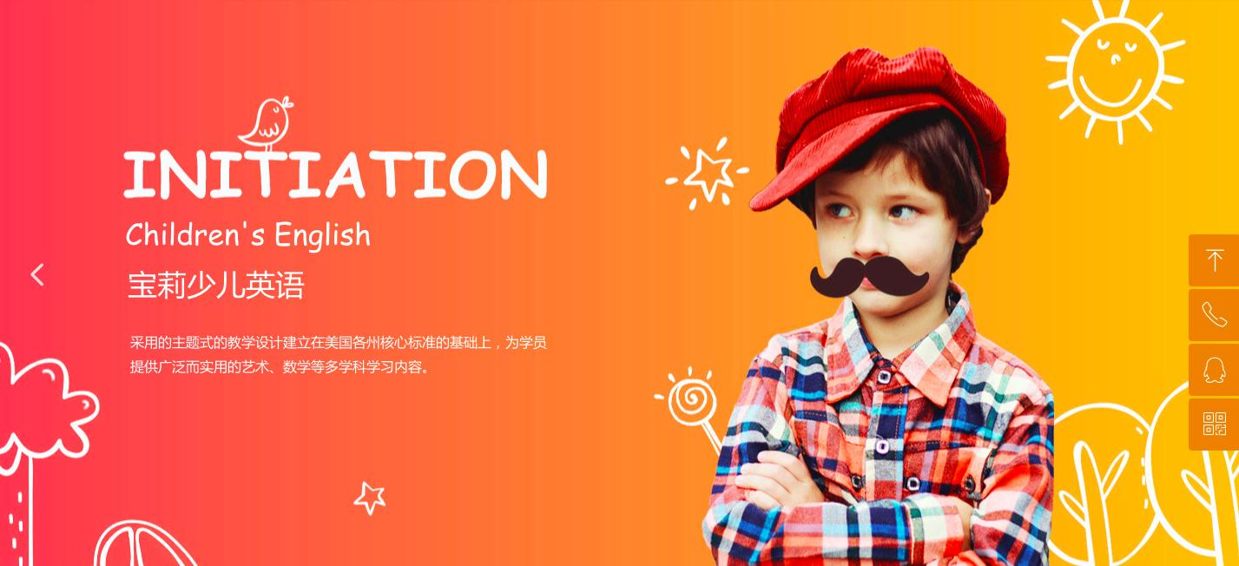

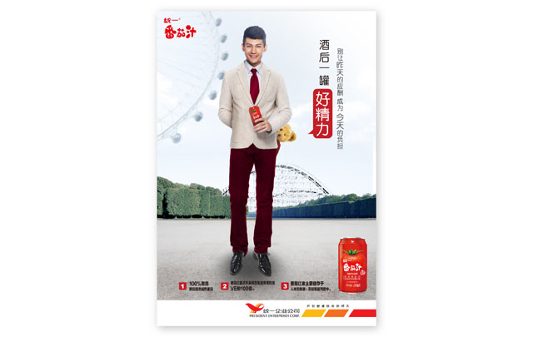


审核对象与范围
审核对象
所有对外发布的品牌相关视觉设计稿，包括但不限于：海报、Banner、H5页面、PPT演示文稿、产品包装、宣传册、社交媒体配图等。
网站Banner示例
审核范围
涵盖线上（官网、App、社交媒体、电商平台）和线下（门店、展会、户外广告）所有渠道的品牌物料。
品牌海报示例
H5页面
目标：实现品牌视觉形象在全渠道的全方位、无死角统一
Notes:
那么，这套标准具体适用于哪些对象和范围呢？简单来说，所有承载我们品牌视觉形象的设计稿都在审核范围内，无论是线上的海报、Banner、H5页面，还是线下的包装、宣传册，都必须经过合规审核。我们的目标是实现品牌视觉形象在所有渠道的全方位、无死角的统一。

Slide 5





02 核心审核维度
色彩规范
字体规范
Logo规范
间距规范
文案规范
确保品牌色的正确使用，统一视觉基调
统一字体体系，保证信息传达的一致性
规范Logo的位置、尺寸和使用方式
通过网格系统保证布局的整洁和专业
杜绝违禁词，确保文案内容合规准确
我们的审核标准围绕这五个核心维度展开，确保品牌视觉的每一个细节都符合规范，提升品牌专业度。
Notes:
接下来，我们进入第二部分，详细解读五大核心审核维度。这五个维度涵盖了品牌视觉设计的关键要素，从色彩、字体、Logo，到布局间距和文案内容，构成了我们审核标准的基石。

Slide 6

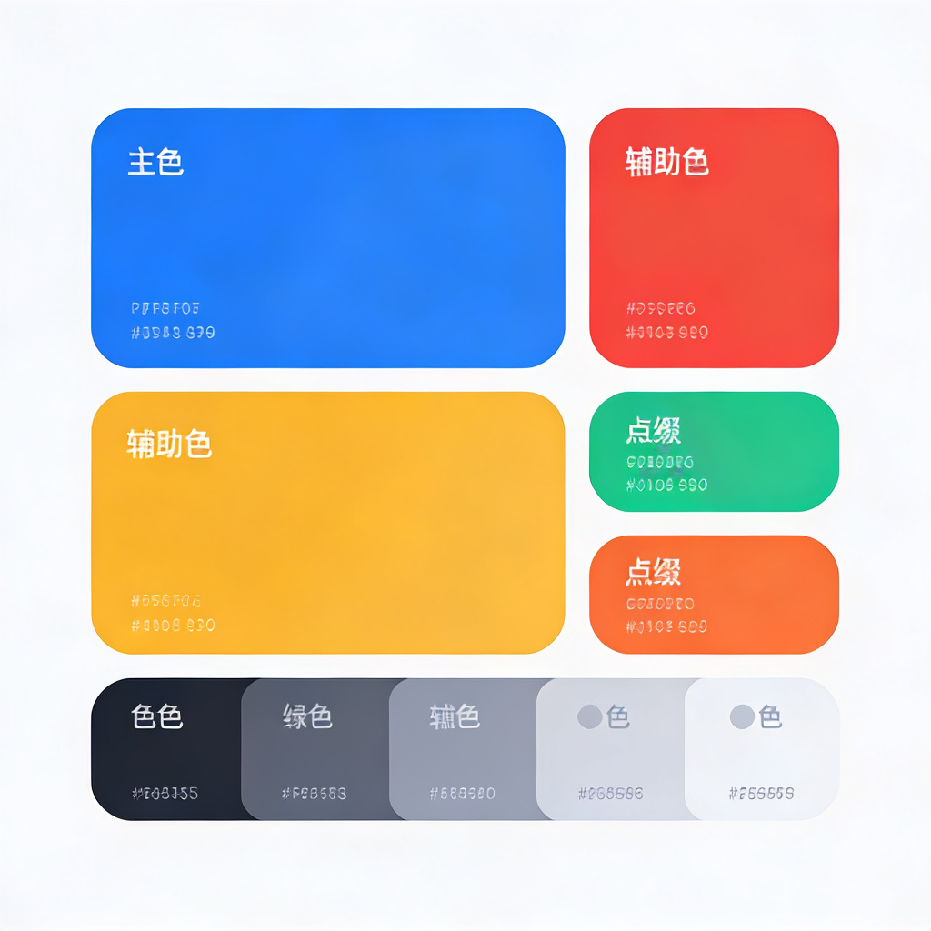


审核维度一：色彩规范
使用指定色
严格遵循品牌VI手册，使用规定的主色、辅助色和点缀色体系。
禁止使用色
严禁使用禁用色列表中的颜色，避免造成品牌形象混淆与识别误差。
颜色值精确
设计稿色值（RGB/CMYK）必须与标准完全一致，不允许主观调整。
符合品牌调性
色彩搭配需传达科技、年轻、专业的品牌核心气质。
色彩规范示意图
Notes:
首先是色彩规范。色彩是品牌识别的核心要素之一。我们要求所有设计必须使用品牌指定的色彩体系，严禁使用禁用色。同时，颜色值必须精确匹配，确保无论在任何媒介上，品牌色彩都保持一致，准确传达品牌调性。

Slide 7
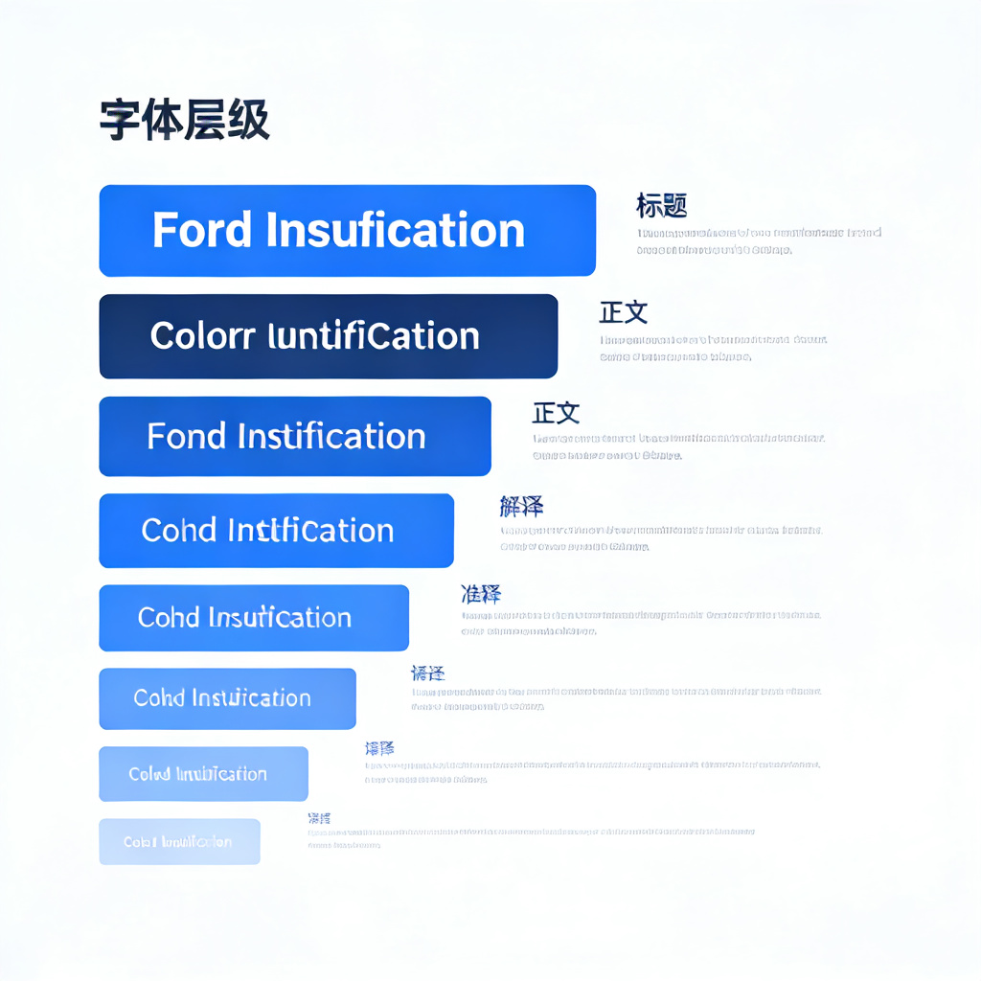

审核维度二：字体规范
指定字体体系
标题、正文及注释等不同层级文本，必须严格使用品牌指定字体（如思源黑体、Poppins）。
禁用违规字体
严禁使用未获得授权的字体，以及与品牌专业、科技调性严重不符的装饰性字体。
排版细节规范
严格遵循字体大小、字重、行间距及字间距规范，确保信息传达的可读性与视觉美观度。
图示：标准字体层级与样式规范示例
Notes:
第二个维度是字体规范。统一的字体系统是保证品牌信息清晰、专业传达的关键。我们规定了标题、正文等不同层级的标准字体，并对字体大小、行间距等细节做出了明确要求，确保所有文案都具有一致的视觉风格和良好的阅读体验。

Slide 8

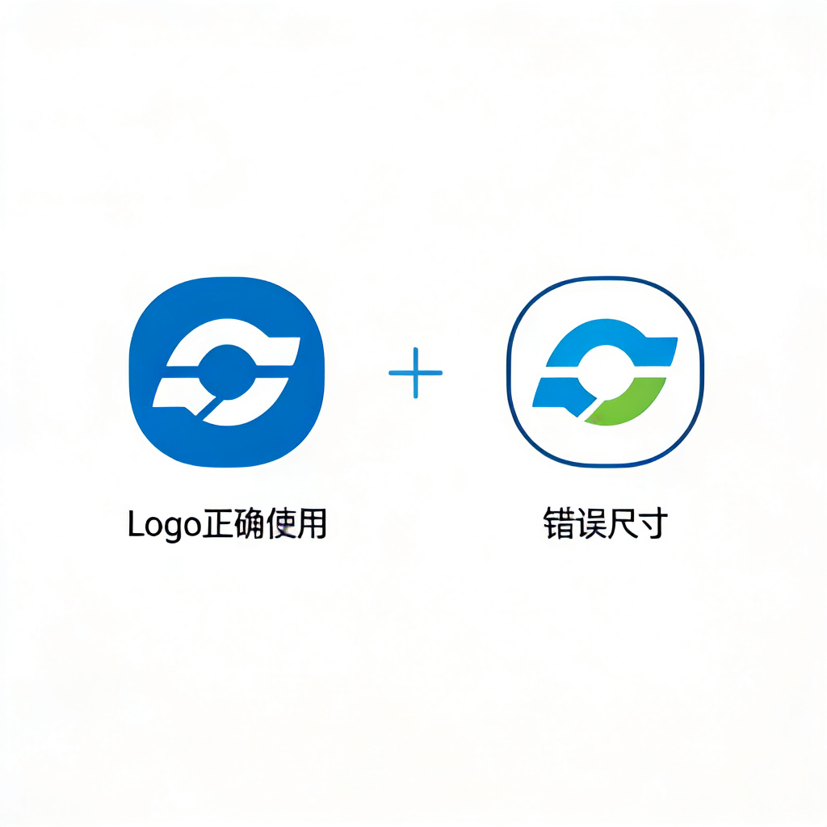



审核维度三：Logo规范
固定位置
设计稿中位置有明确规定（如固定在右上角）
标准尺寸
尺寸需符合规范，通常占整体宽度的8%-15%
清晰呈现
Logo必须清晰、完整，无模糊、变形、拉伸等情况
背景合规
背景色需保证足够的对比度，避免与背景融合
Logo正确与错误使用对比示意
Notes:
Logo是品牌的核心标识，其使用规范至关重要。我们明确规定了Logo的标准位置、尺寸范围和清晰度要求。任何对Logo的不当修改或错误放置，都可能影响品牌识别，因此必须严格遵守。右侧的示意图展示了一些常见的错误用法，请大家务必注意避免。

Slide 9
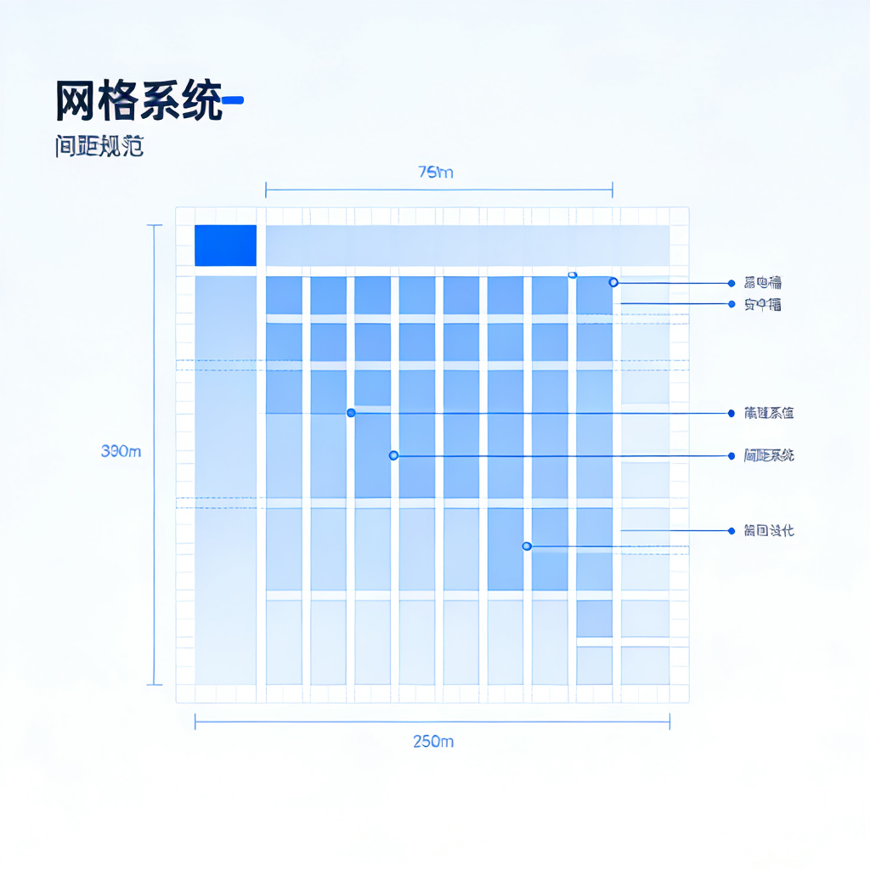


审核维度四：间距规范
网格系统规范
所有设计元素布局遵循统一网格，确保整体结构规整，对齐准确无偏差。
统一间距标准
严格控制边距、行距与字间距，避免版面拥挤或松散，保持视觉节奏感。
信息层级区分
利用间距变化清晰区分信息层级，引导用户视线流动，提升阅读体验。
设计稿网格与间距规范示意
Notes:
第四个维度是间距规范。一个专业的设计离不开规整的布局。我们要求所有设计稿都遵循统一的网格系统，通过标准化的间距设置，确保版面整洁、信息层级清晰，给用户带来舒适、专业的视觉感受。

Slide 10




审核维度五：文案规范
严禁使用违禁词
内容准确无歧义
严格规避违反《广告法》的绝对化用语（如“最”、“第一”）及虚假夸大表述（如“特效”、“永久”）。
文案需准确传达品牌核心信息，符合品牌调性，避免产生任何可能的误导或歧义。
语法规范严谨
典型违禁词示例
确保文案语法结构正确，杜绝错别字、语病和标点符号使用错误，展现专业素养。
包括但不限于：最佳、第一、唯一、国家级、世界级、特效、永久、万能、史无前例等绝对化或夸大词汇。
合规提示：所有对外发布的文案内容必须经过法务合规审查，确保零违规风险。
Notes:
最后一个维度是文案规范。这不仅关乎品牌形象，更涉及法律合规。我们严格禁止使用任何违反广告法的违禁词，如“最”、“第一”、“国家级”等绝对化用语。同时，文案内容必须准确、专业，确保我们的品牌沟通既有效又安全。

Slide 11




03 评分体系与状态判定
为了量化审核结果，我们建立了一套科学的风险评分体系和明确的状态判定规则，确保审核结果客观、公正、可执行。
客观量化
公正判定
规则可执行
Notes:
了解了审核维度后，我们来看看如何对审核结果进行量化和判定。第三部分将介绍我们的风险评分体系和状态判定规则，这将帮助我们快速、准确地评估设计稿的合规风险。

Slide 12


风险评分体系
体系总分
100 分
评分规则：系统将根据设计稿中出现的违规项及其严重程度进行相应的分数扣除。
违规类型 | 严重程度 | 扣分权重 | 示例说明
使用违禁词 | 严重 | -20分 | 使用“第一”、“国家级”等绝对化或违规词汇
Logo位置错误 | 一般 | -10分 | Logo未放置在规范指定的位置区域内
字体使用错误 | 一般 | -5分 | 使用了非品牌VI规范指定的字体样式
色彩偏差轻微 | 轻微 | -2分 | 颜色值与标准色值存在微小的视觉差异
最终评分结果将作为设计稿合规性验收的重要依据。
Notes:
我们的评分体系总分是100分。系统会根据设计稿中出现的违规项及其严重程度进行相应扣分。例如，使用违禁词属于严重违规，会被扣除20分；而Logo位置错误属于一般违规，扣除10分。通过这种方式，我们可以对设计稿的合规风险进行量化评估。

Slide 13



审核状态判定
通过 (Pass)
警告 (Warning)
不通过 (Fail)
评分 ≥ 80分
60分 ≤ 评分 < 80分
评分 < 60分
无严重违规项，设计稿可直接发布上线。
存在轻微或一般违规，需根据提示修改后重新提交。
存在严重违规项，设计稿需重新设计。
基于最终风险评分的自动化判定规则，确保审核流程的标准化与高效性。
Notes:
基于最终的风险评分，我们将审核结果分为三个状态：通过、警告和不通过。得分在80分以上的设计稿可以直接通过；60到80分之间的需要根据系统提示进行修改；而低于60分的则存在严重问题，需要重新设计。这套判定规则清晰地指导了我们后续的处理流程。

Slide 14



04 审核流程与机制
我们的品牌合规审核是一个自动化与人工复核相结合的智能流程，确保了审核的效率和准确性。通过引入先进的AI技术，实现了从数据采集到风险判定的全链路智能化。
自动化初筛
智能语义分析
人工专家复核
利用NLP与图像识别技术，快速扫描内容风险点，自动拦截高危违规。
深度理解上下文语境，识别隐晦的违规表达与逻辑陷阱，降低误判率。
针对AI无法完全确定的边缘案例，由资深合规专家进行二次审核与判定。
闭环机制：AI 初筛 + 专家复核 + 模型迭代，持续提升审核精准度与效率
Notes:
第四部分，我们将深入了解这套审核标准背后的技术实现，也就是智能审核的流程与机制。这套机制结合了先进的AI技术，实现了高效、精准的自动化审核。

Slide 15
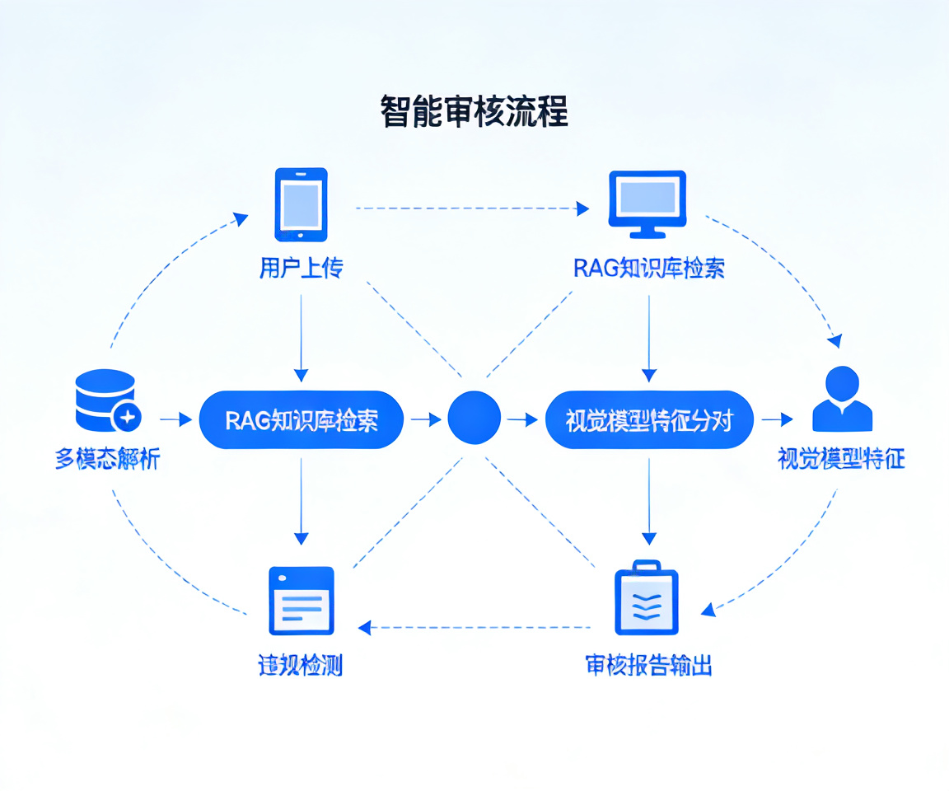





智能审核流程
01 用户上传
04 视觉模型比对
设计师上传设计稿，支持多种文件格式接入。
像素级比对色彩、字体、Logo及间距等视觉元素。
02 多模态解析
05 违规检测匹配
自动解析图片、文字等内容，提取关键特征信息。
基于预设规则自动判断是否存在合规风险。
系统通过自动化流程与AI视觉模型深度结合，实现从素材上传到报告生成的全链路智能审核。
03 RAG知识库检索
06 审核报告输出
从品牌规范库中精准检索相关标准与参考案例。
生成包含评分、状态及修改建议的详细报告。
AI DRIVEN QUALITY CONTROL SYSTEM
Notes:
这张流程图展示了智能审核的完整过程。从设计师上传文件开始，系统会自动解析内容，结合品牌知识库进行比对，然后通过视觉模型进行像素级的检测，最后生成审核报告。整个过程高度自动化，大大提升了审核效率。

Slide 16

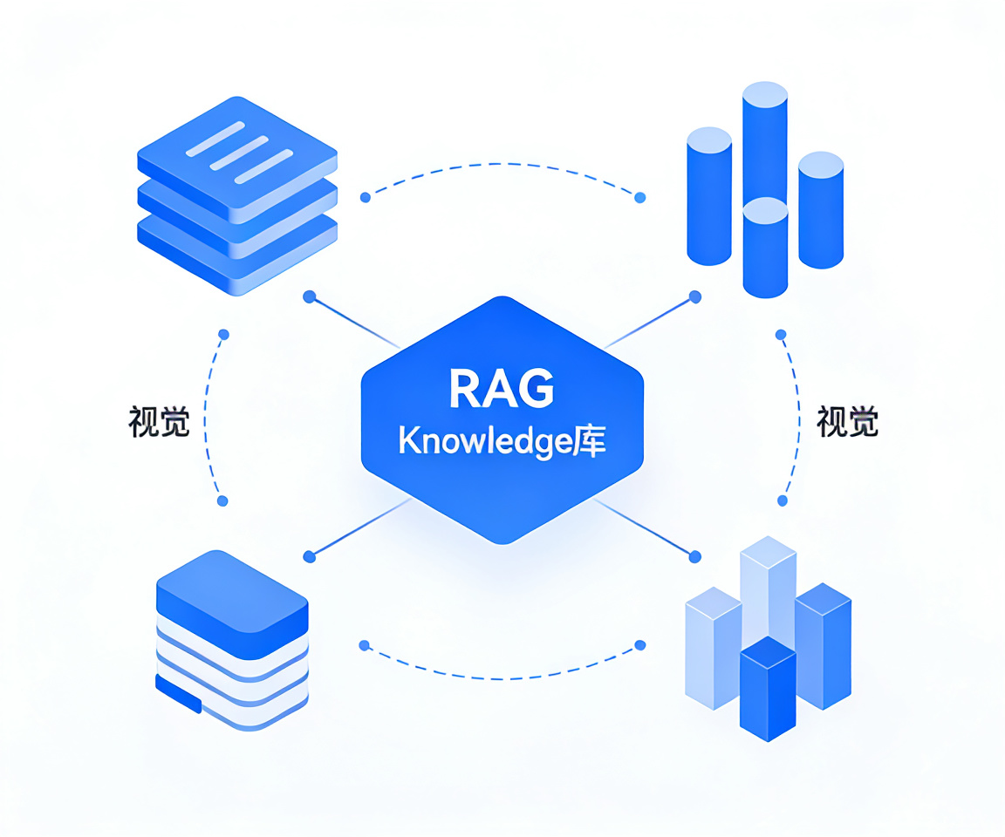

RAG知识库与视觉模型协同
RAG 知识库：智能审核的“大脑”
存储品牌VI规范、历史审核案例及素材库等结构化数据，为智能审核提供精准的标准依据。
视觉模型：精准识别的“眼睛”
集成色彩检测、字体识别、Logo定位及间距测量算法，实现对设计稿元素的自动化精确分析。
协同机制：标准与分析的闭环
RAG与视觉模型协同工作流程示意
RAG提供判断规则，视觉模型输出分析结果，两者实时匹配校验，共同完成高效智能审核。
Notes:
审核流程的核心在于RAG知识库与视觉模型的协同工作。
RAG知识库就像一个“大脑”，存储着所有的品牌规范、历史案例和素材库，为审核提供了坚实的标准依据。
而视觉模型则像一双“眼睛”，集成了多种先进的计算机视觉算法，负责精确识别设计稿中的颜色、字体、Logo位置等元素。
两者结合，通过协同机制，将视觉分析结果与知识库规则进行实时匹配，确保了审核的准确性和智能性，实现了从人工审核到智能审核的跨越。

Slide 17
05 实施示例与最佳实践
理论结合实际，通过具体的案例分析，帮助大家更好地理解和应用审核标准。
典型案例深度解析
行业最佳实践指南
拆解真实场景中的合规与违规细节，还原审核逻辑。
提炼高效审核的方法论，建立标准化的质量控制体系。
KEY TAKEAWAY：掌握审核标准的实际应用场景，规避常见风险点。
PAGE 05
Notes:
最后，我们通过两个具体的案例来展示审核标准的实际应用。这将帮助大家更直观地理解什么样的设计是合规的，以及常见的违规点在哪里。

Slide 18
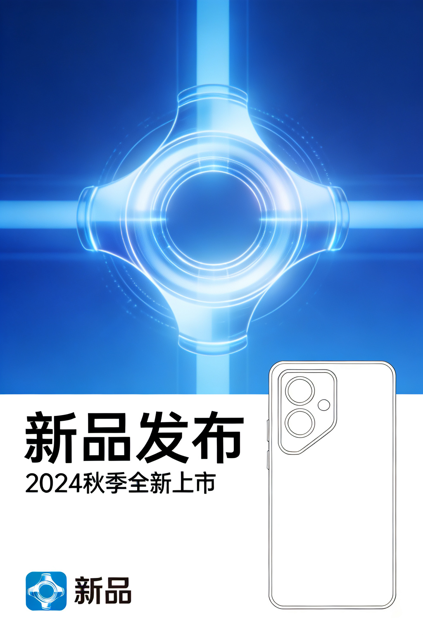
合规案例分析
色彩规范：严格使用标准品牌蓝，符合VI体系色彩规范要求
字体规范：标题与正文均采用指定思源黑体，确保无版权风险
Logo规范：位于视觉右上角，尺寸严格遵循最小识别规范
文案规范：使用“新品发布”标准术语，无绝对化违禁词
综合评分
审核状态
95分
通过 (Pass)
品牌新品发布海报示例
该案例为标准合规设计范例，建议在团队内部进行推广学习
Notes:
首先看一个合规案例。这张新品发布海报，严格遵循了我们的色彩、字体、Logo和文案规范，因此获得了95分的高分，顺利通过审核。这是一个非常标准的合规设计范例。

Slide 19
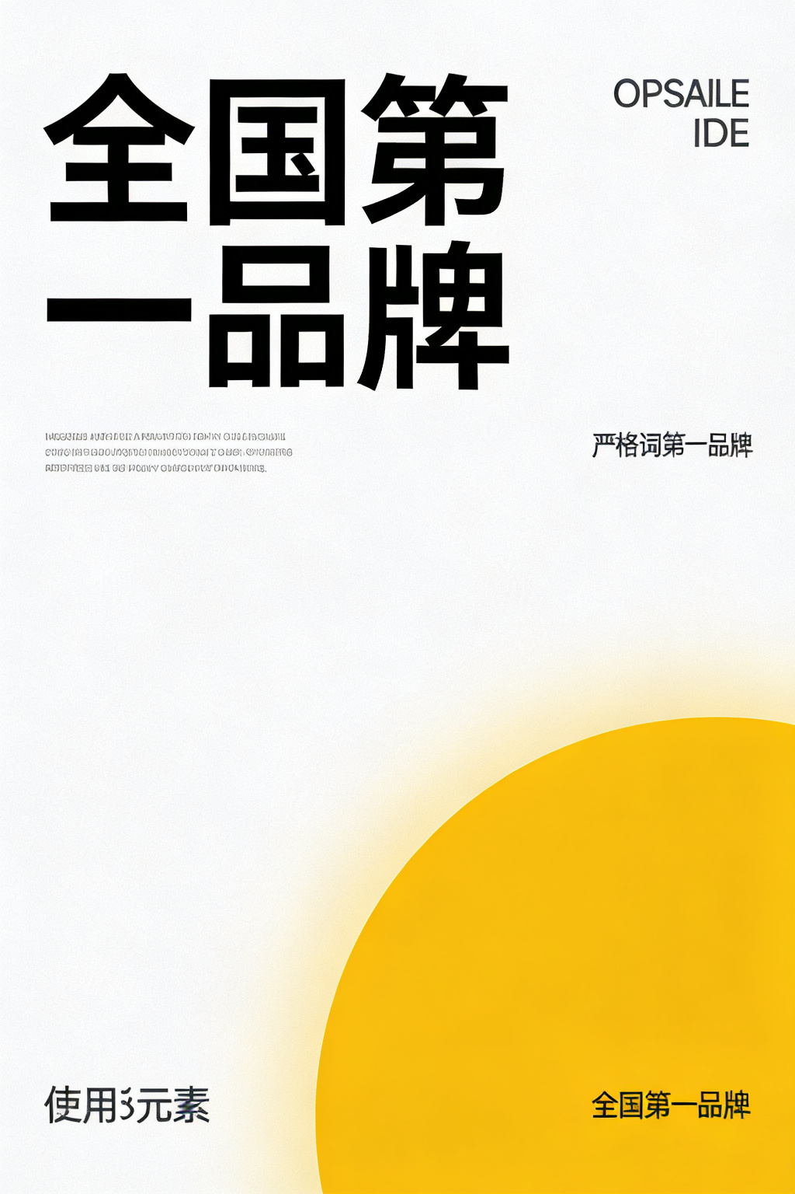






违规案例分析
违规点与扣分详情
色彩违规
使用禁用的红色背景，不符合品牌规范
-20分
Logo位置
Logo位于左下角，应置于右上角
-10分
字体不合规
正文使用了非指定的宋体，需统一字体
-5分
违禁文案
使用了“全国第一品牌”等绝对化用语
-20分
综合评分：45分 (Fail)
状态：审核不通过，请修改后重审
修改建议：
更换指定蓝背景，Logo移至右上角，统一字体并删除违禁词。
违规海报示例
Notes:
再来看一个违规案例。这张海报存在多处问题：使用了禁用的红色背景、Logo位置错误、字体不合规，还使用了“全国第一品牌”这样的违禁词。最终得分仅45分，判定为不通过。系统会明确指出所有违规点并给出修改建议，设计师需要根据建议重新设计。

Slide 20


感谢观看
Q & A
欢迎提问与交流
Notes:
我的介绍到此结束，感谢大家的观看。接下来是问答环节，欢迎大家提问交流。

